Slide 1
ASTERISK PRACTICO
CON ERNESKI CORONADO

Slide 2
INTRODUCCION

Slide 3
LO QUE VAMOS A NECESITAR
VIRTUAL BOX O LINUX NATIVO (UBUNTU 16.04 O SUPERIOR)
SOFTPHONE PC Y SOFHTPHONE ANDROID
GANAS DE APRENDER

Slide 4
INSTALANDO VIRTUAL BOX
Links de descarga:
https://download.virtualbox.org/virtualbox/5.2.18/VirtualBox-5.2.18-124319-Win.exe
https://download.virtualbox.org/virtualbox/5.2.18/Oracle_VM_VirtualBox_Extension_Pack-5.2.18.vbox-extpack

Slide 5
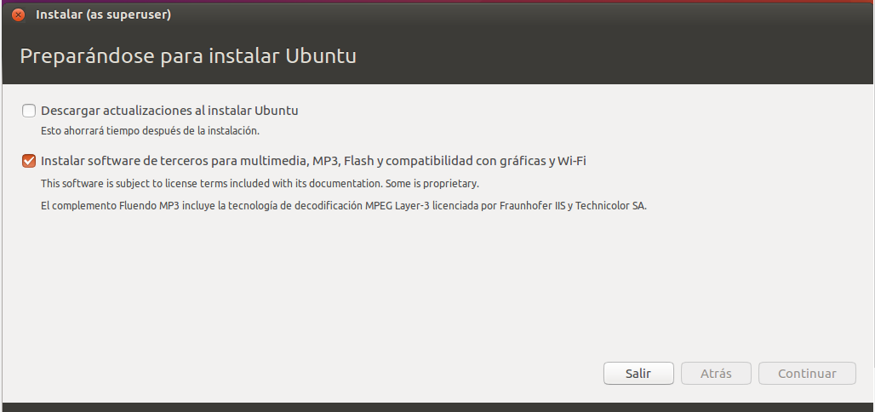
INSTALAR UBUNTU EN VIRTUAL BOX

Slide 6
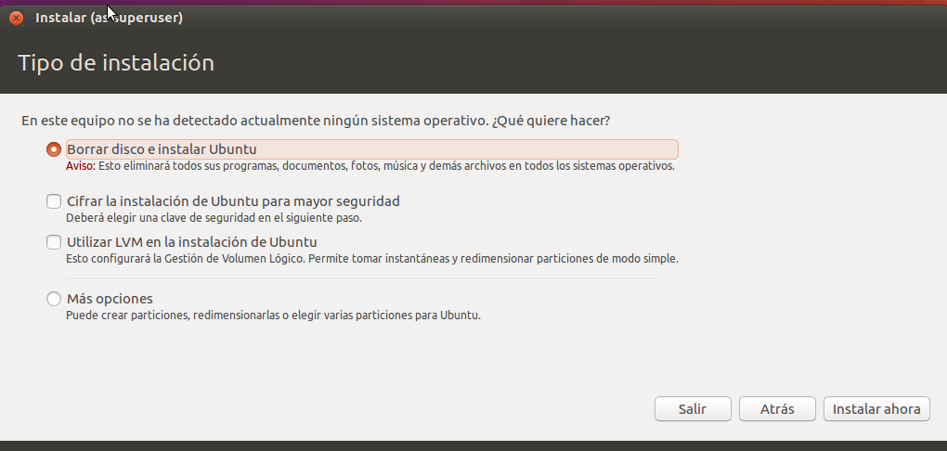
INSTALAR UBUNTU EN VIRTUAL BOX

Slide 7
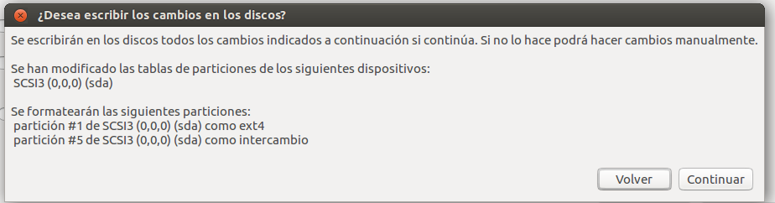
INSTALAR UBUNTU EN VIRTUAL BOX

Slide 8
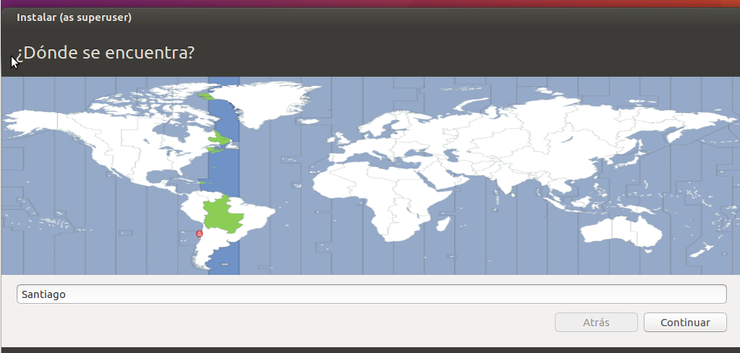
INSTALAR UBUNTU EN VIRTUAL BOX

Slide 9
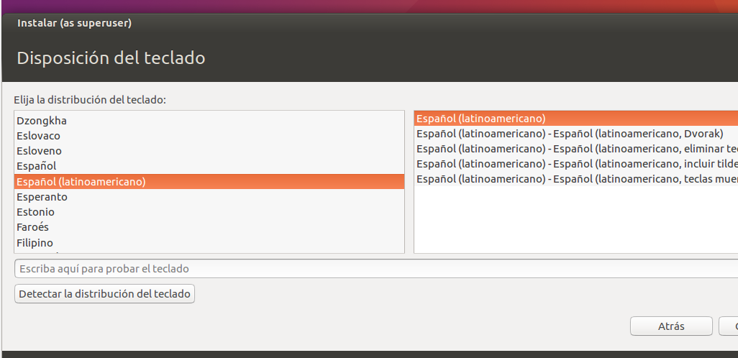
INSTALAR UBUNTU EN VIRTUAL BOX

Slide 10
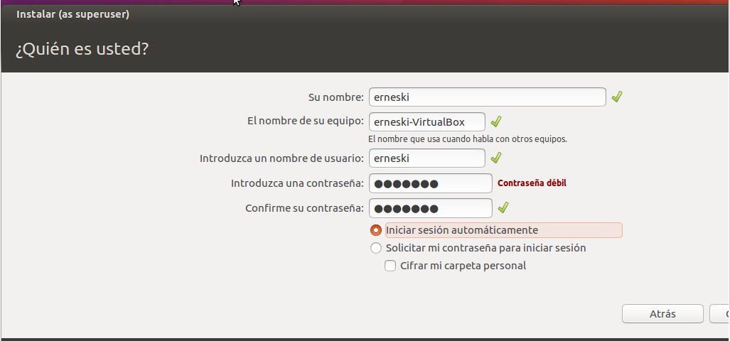
INSTALAR UBUNTU EN VIRTUAL BOX

Slide 11
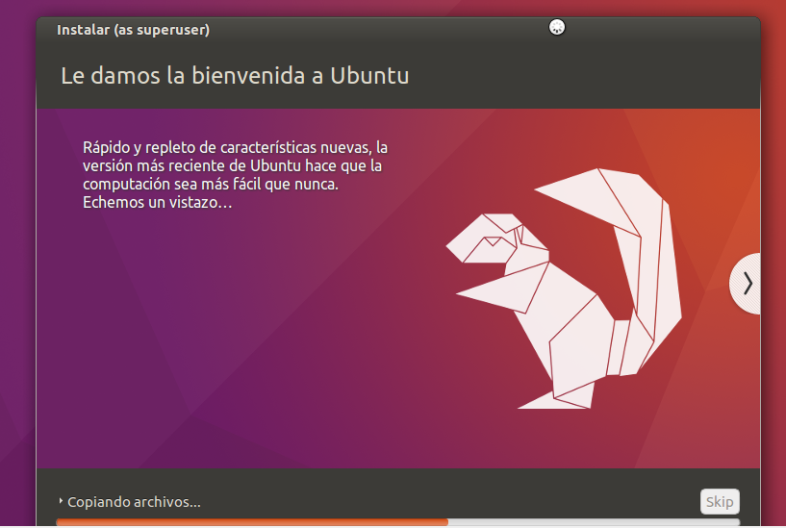
INSTALAR UBUNTU EN VIRTUAL BOX

Slide 12
OTROS LINKS DE DESCARGA
Ubuntu: http://releases.ubuntu.com/16.04/ubuntu-16.04.5-desktop-amd64.iso

